Slide 1
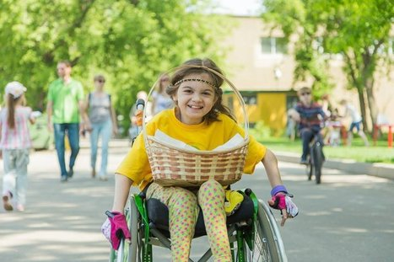
Особливості проведення комплексної оцінки сильних і слабких сторін дитини (ст. викладач кафедри психології Троіцька М.Є.)

Slide 2
Здійснення комплексної оцінки передує створенню індивідуальної програми розвитку для дитини з особливими освітніми потребами -
виявлення особливостей її розвитку:
поведінки,
навчальних пріоритетів,
конкретних вмінь,
загального рівня розвитку учня
тощо

Slide 3
Комплексну оцінку дітей з використанням спеціальних методик слід проводити із залученням відповідних фахівців і батьків
Під оцінкою розуміється процес збирання всебічної інформації про дитину, яка потім використовується для визначення сильних якостей учня та сфер, де їй потрібна додаткова підтримка.

Slide 4
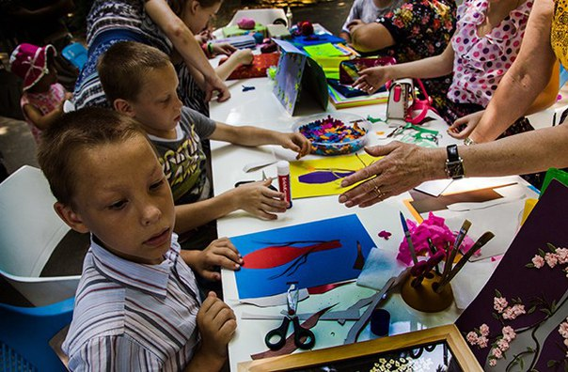
Процес оцінки має на меті визначення актуального рівня розвитку дитини, що дає змогу окреслити відповідні освітні цілі та спланувати навчальні види діяльності.

Slide 5
Процес оцінки учнів з особливими освітніми потребами повинен бути:
комплексним,
цілеспрямованим,
точнішим, аніж процес оцінки дітей з типовим рівнем розвитку.

Slide 6
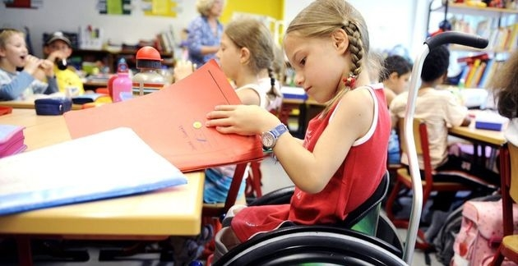
Для створення ефективної індивідуальної програми розвитку потрібні спільні дії вчителів, батьків і фахівців.

Slide 7
Інформацію про дитину можна одержати:
від батьків,
дорослих (у тому числі тих, з ким живе дитина),
від самої дитини,
від фахівців, які з нею працюють,
та інших осіб.

Slide 8
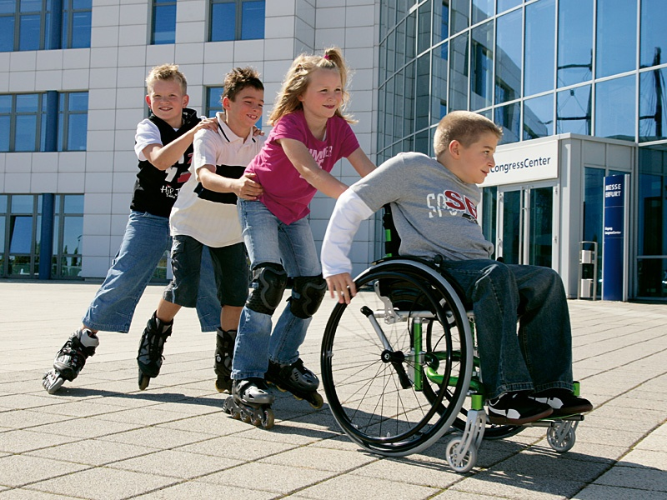
Для здійснення комплексної оцінки сильних і слабких сторін дитини доцільно застосовувати модель психолого-медико-педагогічного супроводу М.Р. Бітянової.

